Slide 1
工作计划
2023-2-9

Slide 2
公司战略主旨
？？
Notes:
公司战略和产品目标短时间内不会变化，而用户需求和市场环境是瞬息万变，也是不可控的因素（这也是我们需要时刻去做用户分析、市场分析、数据分析、竞品分析的原因所在）

Slide 3
年度主要工作规划
 | Q1 | Q2
汇总业务 | 当前业务分类 （二级分类）
筛选确认核心业务 | 筛选->确认->评估->立项/放弃
筛选依据：调研确实有市场、该市场有资源/值得投入资源
Notes:
Roadmap主要有时间周期和项目事件（必备的工作项）和路标三部分组成

Slide 4
竞品分析
国外大厂竞品分析
研究对象：TI、ST、ADI
不考虑和对比价格等因素
分析音频产品线
找出所有相关应用（注意一些不亮眼的细分产品）
挖掘SNC8600可以覆盖的细分类目/具体产品型号
变着花样卖出去
国内小厂产品落地
调研哪些DSP应用正亟需国产替代方案
调研国产DSP芯片都在做什么
Notes:
如何卖出去，也参考此思路

Slide 5
Q1计划
协助推进
跟随销售的主线规划，准备对应资料
处理研发端收到的客户需求，协助功能讨论和可行性分析
DSP音频处理器类
可以酌情先走访确认，同时取经完善产品功能
其他类目
先调研同类产品，理清应用和产品线（Q1内完成）
列出优先级（Q1内完成）
针对性的走访

Slide 6
DSP后级音效处理——版本迭代计划
1）市场调研
Bose、B&O、Sonnos、马歇尔、惠威最新产品功能&Key Features；近三年音箱产品的出货及走势
定个产品Roadmap，往后列2个迭代版本
2）功能分解
2.1）V2.0、V3.0版本算法需求
2.2）V2.0、V3.0版本其他指标需求
3）算法评估
3.1）寻找优秀的第三方算法资源
3.2）寻找优秀的开源算法
3.3）评估算法各单元的算力和内存占用
3.4）算法优化
4）

Slide 7
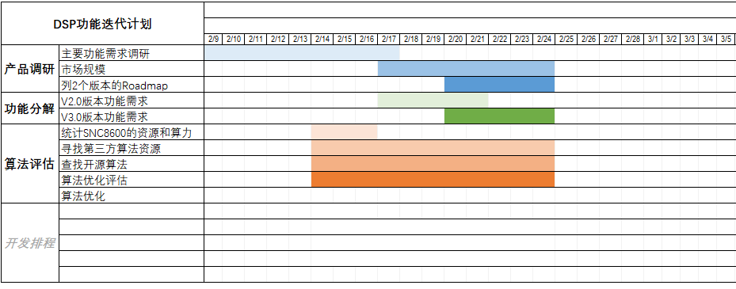
DSP迭代计划-Q1

Slide 8
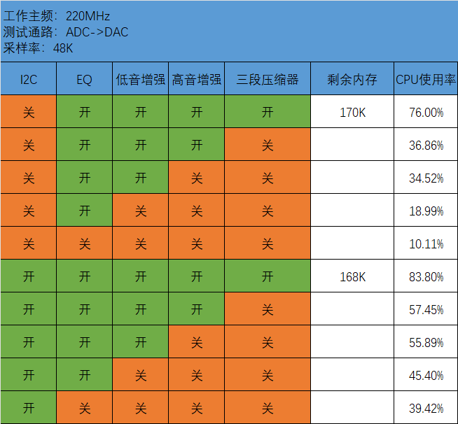
3.3）评估算法各单元的算力和内存占用
DRAM空间目前全部功能打开的情况下还有168K剩余，余量充足。
IRAM空间使用了121K，剩余135K

Slide 9
音效支持计划
V2版本
动态低音增强、
V3版本
杜比、DTS、THX
Dolby Digital音效，可以是最简化的单声道，也可以是5.1声道，也有介于两者之间的Dolby Digital Stereo、Dolby Digital 4.0、Dolby Digital 5.0......等方式
DVD中的声音储存方式，除了Dolby Digital外，也可以是DTS数码环绕音效、欧洲的MPEG 2、SONY发展的SDDS,，或以高音质立体声为诉求的PCM数码格式等。但目前DVD主要还是利用Dolby Digital来记录声音，营造丰富的环绕效果。下面就是几种可能在DVD上出现的Dolby Digital格式杜比、DTS还是THX？各种常见音效详解_硬件_科技时代_新浪网 (sina.com.cn)

Slide 10
待办
1）SNC8600 搭配蓝牙，蓝牙芯片的选型
蓝牙协议的优缺点
成本优势
2）耳内拾音方案
SNC8600方案的具体问题和解决方法
考虑是否选其他芯片方案落地
3）高校合作
何老师：合作方式、内容

Slide 11
其他
Single Chip builds in codec with Headphone Amp内置Codec与耳机放大器的单芯片
High Sample Rate and High Resolution(192KHz/24bit)高采样率和高分辨率(192KHz/24bit)
Portable and Plug & Play便携式和即插即用

